Slide 1
솔루션디자인 UI개발팀
UI개발팀 신입사원 교육자료
작성년월일 : 2015. 06. 05
작성자 및 소속팀 : 김도희 / UI개발팀

Slide 2
PART 1.
개발자 도구의 이해

Slide 3
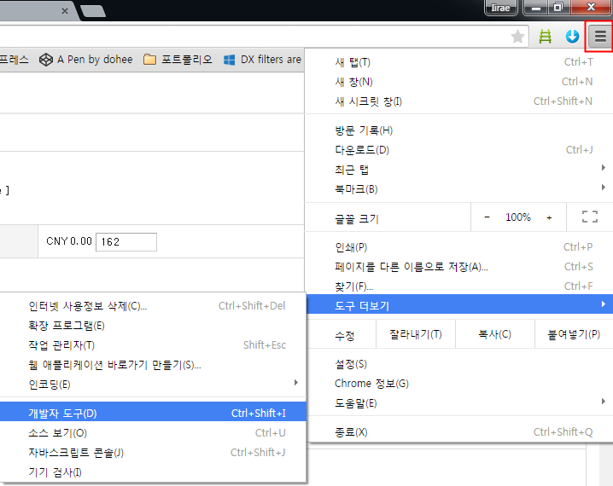
개발자도구
개발자도구의 활용
개발을 도와주는 다양한 도구가 기본적으로 제공되며, 이것을 이용하면 HTML, CSS, JavaScript의 생산성을 극대화 할 수 있습니다.

Slide 4
개발자도구
개발자도구의 활용
Elements | HTML 코드를 분석하고, 실시간으로 수정할 수 있는 도구
Resources | 현재 로딩된 웹페이지에서 사용된 리소스(이미지, 스크립트, 데이터)를 열람 할 수 있는 도구
Network | 서버와의 통신 내역을 보여주는 도구로, 존재하지 않는 리소스를 찾는데 도움이 됩니다.
Audits | 웹 어플리케이션의 성능을 향상시킬 수 있는 방법들을 컨설팅해주는 도구

Slide 5
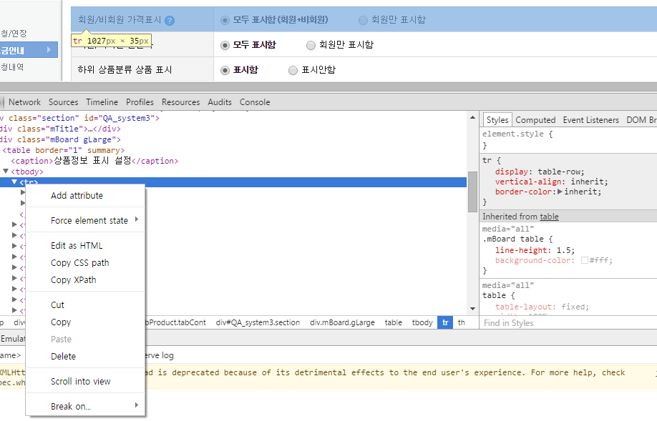
개발자도구
1. 개발자도구의 활용 - Elements
Add attribute | 태그에 속성을 추가합니다.
Force element state | :active, :hover, :focus, :visited 상태값에 따른 태그를 보여줍니다.
Edit as HTML | HTML을 수정합니다.
Copy css path | css 적용 경로 목사
Copy XPath | HTML 태그의 계층 구조

Slide 6
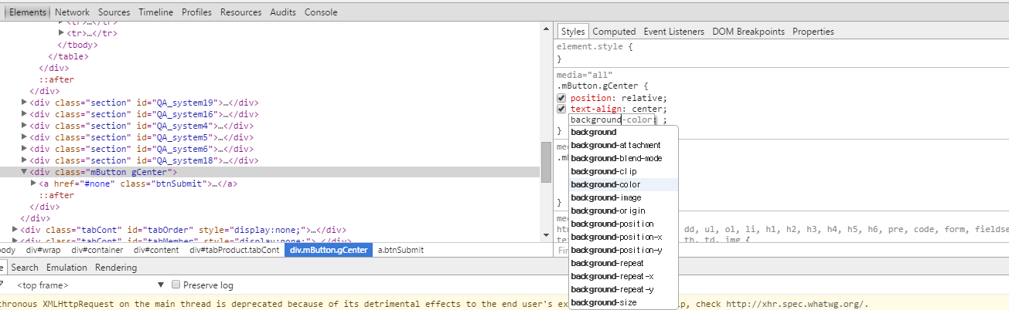
개발자도구
1. 개발자도구의 활용 - Elements
스타일을 추가하여 적용해보고자 하는 UI를 미리 볼 수 있습니다.
현재의 요소에만 적용하거나, 현재 적용된 속성을 수정할 수도 있습니다.

Slide 7
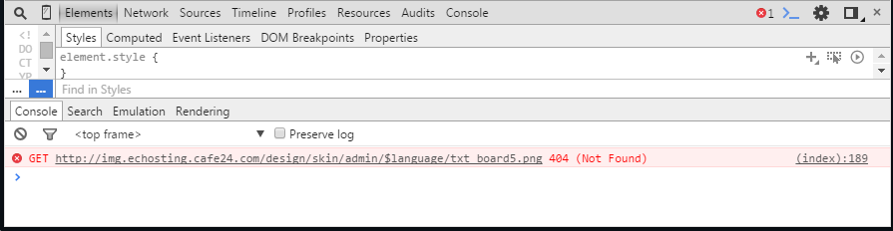
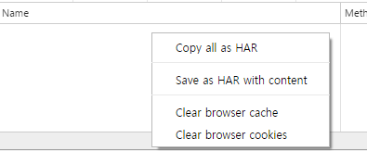
개발자도구
2. 개발자도구의 활용 - Console
Console창을 이용하면 자바스크립트 디버깅을 좀 더 쉽게 할 수 있습니다.
오류가 날 경우 표시를 해주며, 오류의 위치를 표시해줍니다.
콘솔창에 직접 스크립트를 입력하여 미리보기를 할 수 있습니다.
3. 개발자도구의 활용 - Network
네트워크 > 마우스 우클릭 > Clear browser cache를 하면 크롬에서 쉽게 캐시를 삭제할 수 있습니다.

Slide 8
PART 2.
WinMerge의 활용

Slide 9
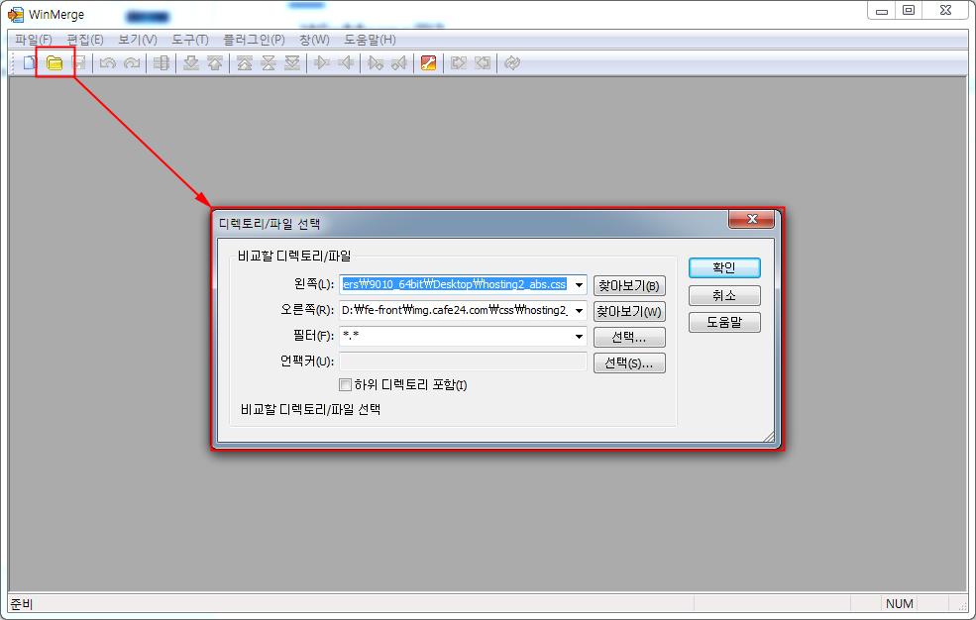
WinMerge
WinMerge란?
파일 및 폴더의 원본 소스와 수정된 소스를 비교하여, 수정된 부분을 쉽게 찾을 수 있는 툴.
http://winmerge.org/ 에서 다운로드

Slide 10
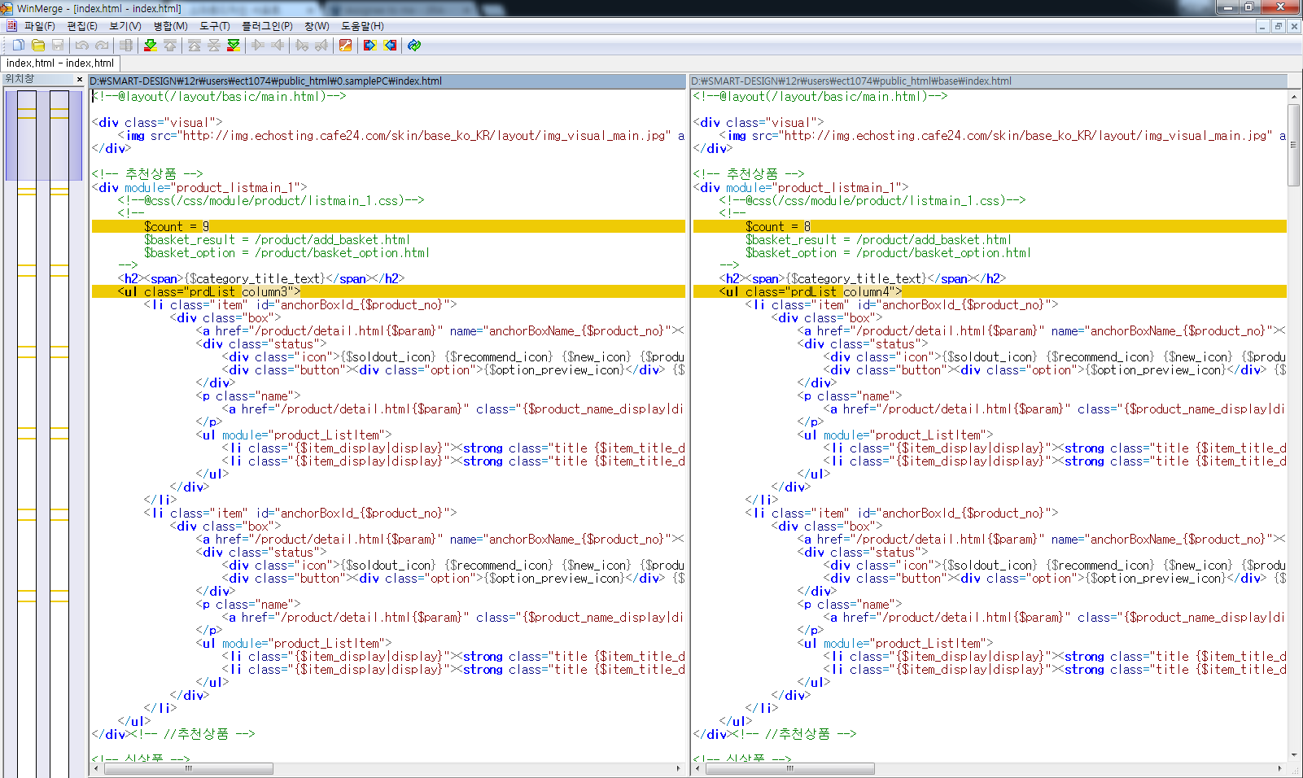
WinMerge
WinMerge란?

